Slide 1
Koolwaterstoffen
Alkanen
Algemene formule C_{n}H_{2n+2}
Methaan CH₄
Ethaan C₂H₆
Propaan C₃H₈
Butaan C₄H₁₀
Pentaan C₅H₁₂
Hexaan C₆H₁₄
Heptaan C₇H₁₆
Octaan C₈H₁₈
Nonaan C₉H₂₀
Decaan C₁₀H₂₂
Notes:
Dit zijn onvertakte alkanen dus alle C op een rij

Slide 2
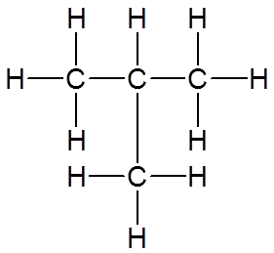
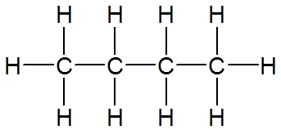
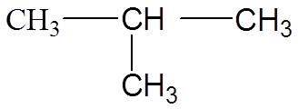

Isomeren
Stoffen met dezelfde molecuulformule maar met een andere structuurformule
Bv C₄H₁₀
2 verschillende structuur formules
onvertakt
vertakt
Structuurformule mag ook als

Slide 3

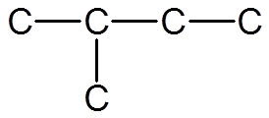
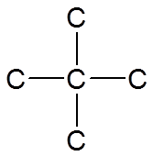
isomeren
Noteer alle isomeren van C₅H₁₂
Eerst onvertakte koolstofketen
Maak keten een kleiner en maak van 5e C atoom een zijketen.
Kan dit op meer posities?
Maak keten nog een kleiner en maak 2 zijgroepen
Maak structuurformules af door H atomen toe te voegen zodat elke C 4 bindingen heeft

Slide 4
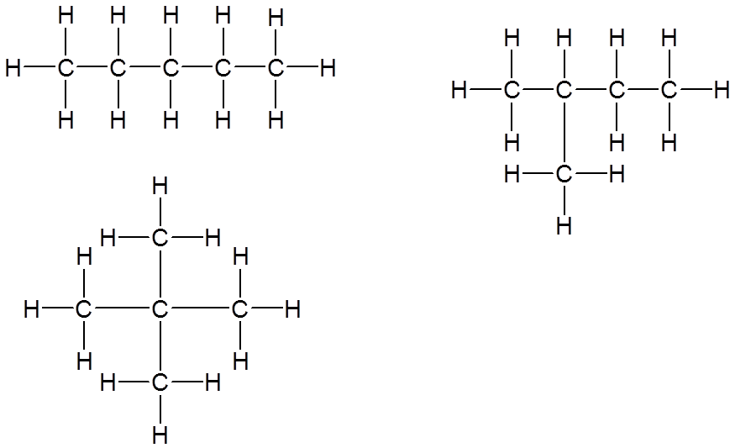
Isomeren C₅H₁₂

Slide 5
Geef de isomeren van C₆H₁₄
Notes:
Deel atoommodellen uit

Slide 6



Naamgeving koolwaterstoffen
Stam = hoofdketen
Langste rijtje C atomen
1 methaan
2 ethaan
3 propaan
enz
Zijgroepen
methyl
ethyl
propyl
Positie met cijfer

Slide 7
Isomeren C₅H₁₂
Stam : butaan
Stam : Pentaan
zijgroep : methyl
naam : methyl butaan
Stam : propaan
zijgroep : 2 x methyl
naam : dimethyl propaan

Slide 8
Naamgeving koolwaterstoffen
Stam = hoofdketen
Zijgroepen
methyl
ethyl
propyl
Halogeen als zijgroep
naam halogeen voor stam
Meerdere dezelfde zijgroepen
Aantal voor de naam van de zijgroep
2 di
3 tri
4 tetra

Slide 9
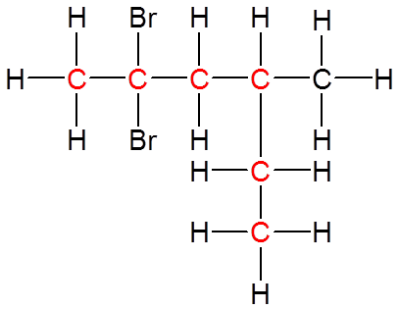
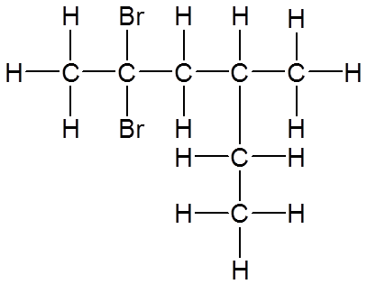
Naamgeving koolwaterstoffen
1
2
3
4
5
6
Zoek het langste rijtje C atomen. Dit is de stam
Kijk welke zijgroepen er zijn. De namen komen in alfabetische volgorde voor de stam en het aantal komt er met een telwoord voor.
Nummer de hoofdketen zodat de nummering van alle zijgroepen zo laag mogelijk is.
Plaats de nummering voor de zijgroepen. Denk er hierbij om dat bv voor een di 2 nummers moeten staan
6 C atomen dus stam hexaan
2 broom atomen en een methyl groep
Dus
dibroom methylhexaan
Nummer hier dus van links naar rechts
Naam 2,2- dibroom- 4- methylhexaan

Slide 10
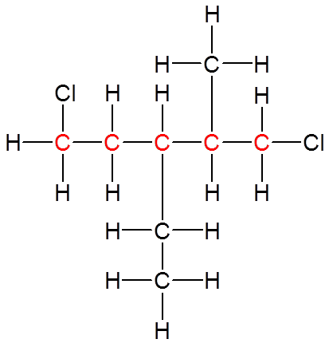
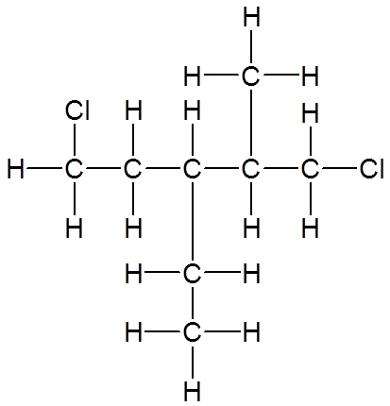
vb
5
4
3
2
1
Zoek het langste rijtje C atomen. Dit is de stam
Kijk welke zijgroepen er zijn. De namen komen in alfabtische volgorde voor de stam en het aantal komt er met een telwoord voor.
Nummer de hoofdketen zodat de nummering van alle zijgroepen zo laag mogelijk is.
Plaats de nummering voor de zijgroepen. Denk er hierbij om dat bv voor een di 2 nummer moeten staan
5 C atomen dus stam pentaan
2 chlooratomen, een methyl groep en een ethylgroep
Dus
dichloor ethyl methylpentaan
Nummer hier dus van recht naar links
Naam :
1,5- dichloor-2-methyl-3-ethylpentaan

